Slide 1
Monitoren les 2
20-09-2022

Slide 2
Inhoud deze les
Lesdoelen
SPAR/CRASH onderzoek
Veel voorkomende afwijkingen hond/kat
Opdracht

Slide 3
Lesdoelen
De student weet wat een SPAR onderzoek is en kan hier uitleg bij geven
De student weet wat een CRASH onderzoek is en kan hier uitleg bij geven
De student weet tenminste 5 veel voorkomende afwijkingen bij dieren
De student weet van tenminste 3 afwijkingen de symptomen en behandeling

Slide 4
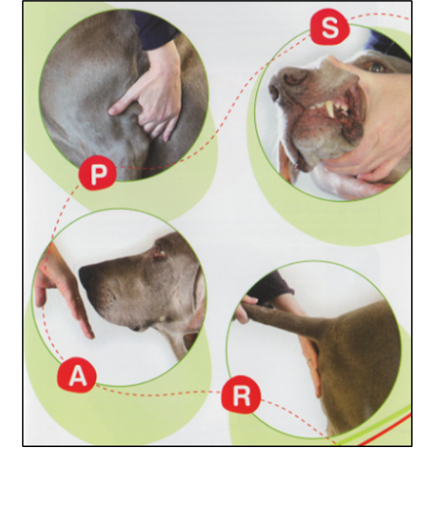
SPAR ONDERZOEK
Slijmvliezen
Pols
Ademhaling
Reflexen

Slide 5
CRASH ONDERZOEK
Spoedbehandelplan
Circulatie
Respiratie
Arteriele bloedingen
Shock
Hersenverschijnselen

Slide 6
Wie weet een paar veel voorkomende afwijkingen bij hond kat?

Slide 7
Veel voorkomende afwijkingen
Hoesten
Braken
Koorts
Benauwdheid
Endo/ectoparasieten
Schimmelinfecties
Maagtorsie
Niesziekte/kattenkrabziekte
Struviet
HD/ED
Epilepsie
Bracheyfalie

Slide 8
Hoesten
Als je hond eenmalig hoest (bijvoorbeeld door verslikken) en verder niet ziek is dan is er geen reden om met je hond naar de dierenarts te gaan
Als je hond echter plots bijzonder heftig hoest/kokhalst, of naast het hoesten ziek oogt of benauwd is dan is het wel verstandig om je hond snel te laten onderzoeken.

Slide 9
Braken
Het is een natuurlijke verdedigingsreactie van het lichaam.
Braken beschermt het lichaam tegen opgenomen irriterende stoffen, voordat deze meer schade kunnen aanbrengen.
Er wordt iets gesignaleerd wat er “niet hoort te zijn” en met een reactie dat uit het lichaam te werken.

Slide 10
Koorts
Er is sprake van koorts bij honden als de lichaamstemperatuur minstens 39,5 ºC is
Koorts kan ontstaan door:
Vaccinatie
Infectie
Giftige stoffen

Slide 11
Benauwdheid
Bij een normale ademhaling haalt een hond 10 tot 30 keer per minuut adem.
Benauwdheid bij uw hond is te herkennen aan een korte ademhaling, bijna naar adem happen.
Daarnaast maakt uw hond eventueel vreemde geluiden zoals rochelen en snurken. En ook hoesten kan een teken zijn van benauwdheid.

Slide 12
Endo/ectoparasieten
Endoparasieten:
Met endoparasieten worden parasieten bedoeld die in het lichaam van de gastheer (uw huisdier) leven.
Wormen
Protozoa

Slide 13
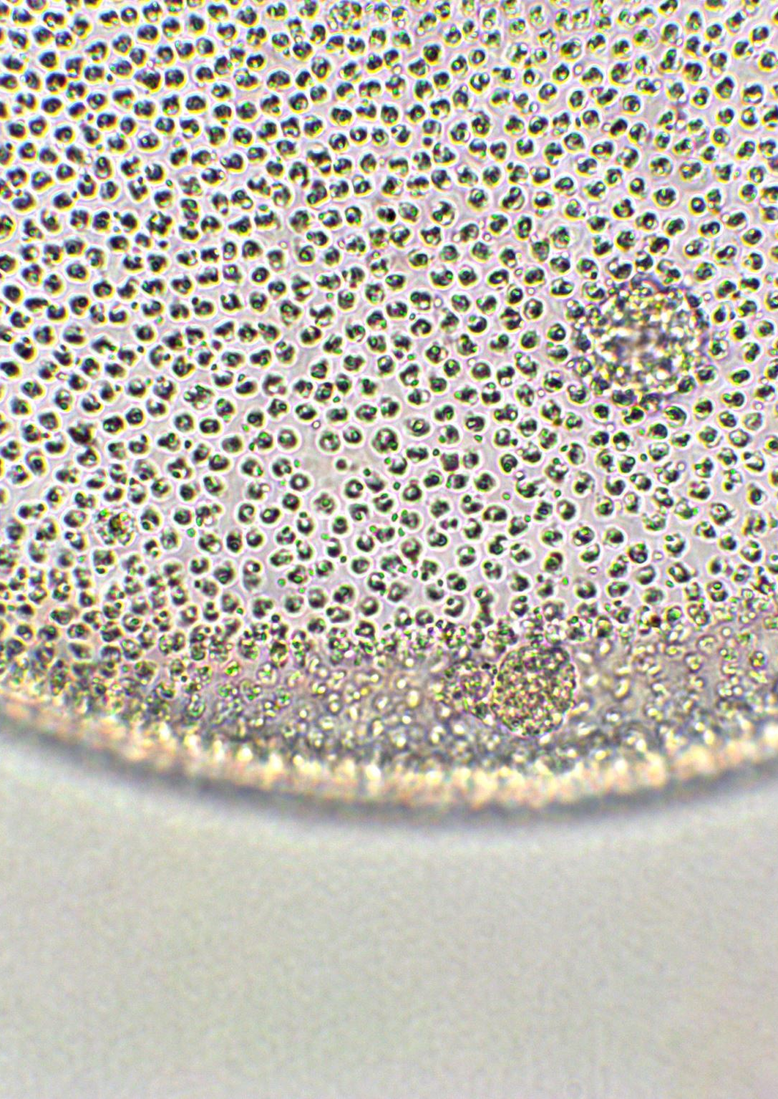
Endo/ectoparasieten
Een ectoparasiet is een parasiet die op de oppervlakte van dieren leeft.
Vlooien
Teken
Luizen
Mijten
larven

Slide 14
Schimmelinfecties
Dieren kunnen een schimmelinfectie oplopen na direct contact met sporen die ín de vacht aanwezig zijn. Besmet raken via sporen in de omgeving is zeldzaam
Planten voort door sporen
Symptomen:
Korstjes
Pukkeltjes
Schilfers
Kale plekken
Jeuk

Slide 15
Maagtorsie
Heel gevaarlijk, kan tot de dood leiden.
Is een kanteling van de maag om zijn eigen as heen
Lichaam krijgt daarna te weinig zuurstof
Kan komen door voeding, maar kan ook erfelijk zijn. Vaak zien we maagtorsies bij grotere rassen

Slide 16
Maagtorsie
Symptomen:
Rusteloos
Probeert te braken
Jankt
Heeft pijn
Ademt snel
Behandeling:
SPOED!
Gas uit maag laten lopen
OK

Slide 17
Niesziekte/kattenkrabziekte
Niesziekte:
Vaak bij jonge kittens/katten
NIET gevaccineerd
Kan levensbedreigend zijn
Symptomen:
Niezen
Neus en oog uitvloeing
Verkouden
Behandeling:
Vaccineren
Antibiotica

Slide 18
Niesziekte/kattenkrabziekte
Kattenkrabziekte
Bacterie
Op mensen overdraagdaar
Symptomen:
Katten vaak niet ziek
Let op: de kat kan deze ziekte 2 jaar bij zich dragen
Behandeling:
Vaccineren
Antibiotica

Slide 19
Struviet
Ook wel blaasgruis
Allerlei soorten kristalletjes in de urine
Gevolg → blaasontsteking
Symptomen:
Vaak kleine beetjes plassen
Persen op urine
Pijn/bloed bij plassen
Behandeling:
Door voeding, kunnen de kristallen oplossen
Als ze te groot zijn → operatief verwijderen

Slide 20
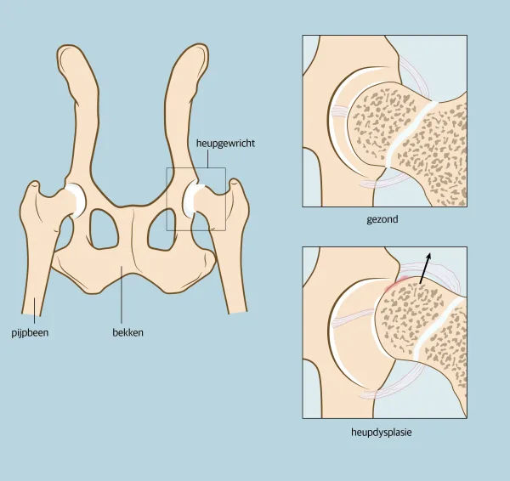
HD/ED
HD
Heupdysplasie is de meest voorkomende groeiaandoening aan de heup bij honden. Het wordt ook wel HD genoemd. Het heeft een erfelijke aanleg en kan bij jonge en oudere honden voorkomen.

Slide 21
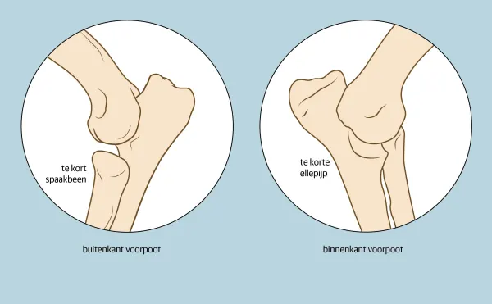
HD/ED
Het buigen en vooral strekken van één of allebei de voorpoten doet pijn en al snel loopt uw hond mank. Dikke kans dat uw hond last heeft van elleboogdysplasie (ED).
De elleboog is het scharniergewricht in de voorpoten. Het gewricht zit tussen het opperarmbeen in de bovenarm en het spaakbeen en de ellepijp in de onderarm. Ter versteviging van dit gewricht is de ellepijp extra lang en heeft een aantal uitstulpingen die met het opperarmbeen scharnieren.
Deze uitstekende stukjes bot maken het gewricht sterk, maar ook complex. Kleine afwijkingen in de groei van uw hond kunnen daardoor grote gevolgen hebben.

Slide 22
EPILEPSIE
Epilepsie is een geregeld voorkomende aandoening. Een typische epileptische aanval uit zich in ongecontroleerde spierkrampen terwijl een de hond buiten bewustzijn is.
Wanneer starten we de behandeling met medicatie?
Bij clustering (meerdere aanvallen in een kort tijdsbestek)
Als een dier binnen een half jaar een tweede aanval krijgt.
Als het dier niet goed in de gaten te houden is bij de eigenaar thuis.
Bepaalde rassen waarvan bekend is dat ze moeilijk onder controle te brengen zijn. Denk aan de Duitse Herder, de Australische herder, de Golden Retriever, alle doggen en de Sint Bernard.

Slide 23
Bracheyfalie ( BOAS )
Bovenkaak sterk verkort ten opzichte van onderkaak. Daardoor erg korte snuit
Symptomen:
Moeilijke ademhaling
‘’pijn’’
Kortademing
Behandeling:
Operatie aan gehemelte en neus

Slide 24
Opdracht
Toetsvragen
Ga alleen of in tweetallen aan het werk.
Alleen: maak 5 toetsvragen voor de toets
Tweetallen: maak 10 toetsvragen voor de toets
Ik maak hier een Kahoot van

